Slide 1
ATP måling VERSUS visuel inspektion og mikrobiologisk måling

Slide 2
Eksperimentet: Hvordan gjorde vi?
Sammenlignede visuel inspektion med ATP måling og med mikrobiologisk måling
På 3 forskellige afdelinger
Medicinsk
Kirurgisk
Intensiv
I “sengevasken” på 3 senge

Slide 3
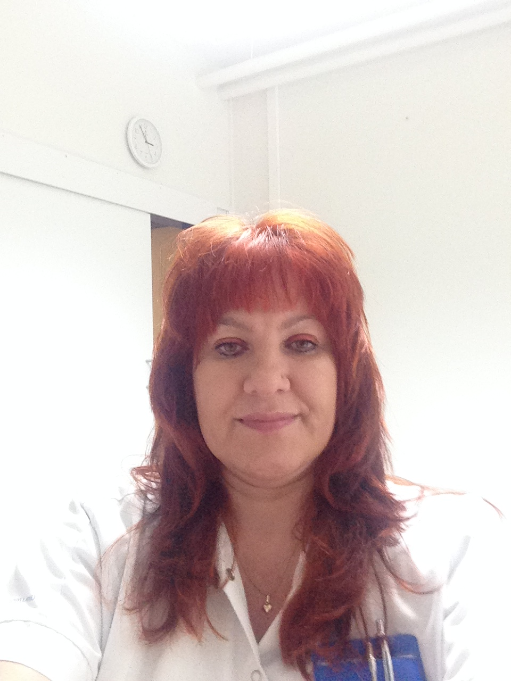
Visuel inspektion
Selfie af Anni
Notes:
Visuel inspektion blev foretaget på definerede risikopunkter, som jeg viser billeder af om lidt. Inspektionen foregår ved at vurdere samlinger af urenheder på risikopunkter lige efter endt rengøring.

Slide 4
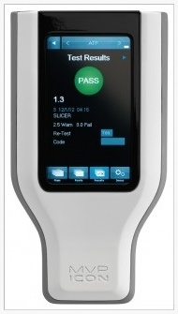
ATP måling
Notes:
Prøvetagning foretaget med MVP ICON ATP målingsudstyr.

Slide 5
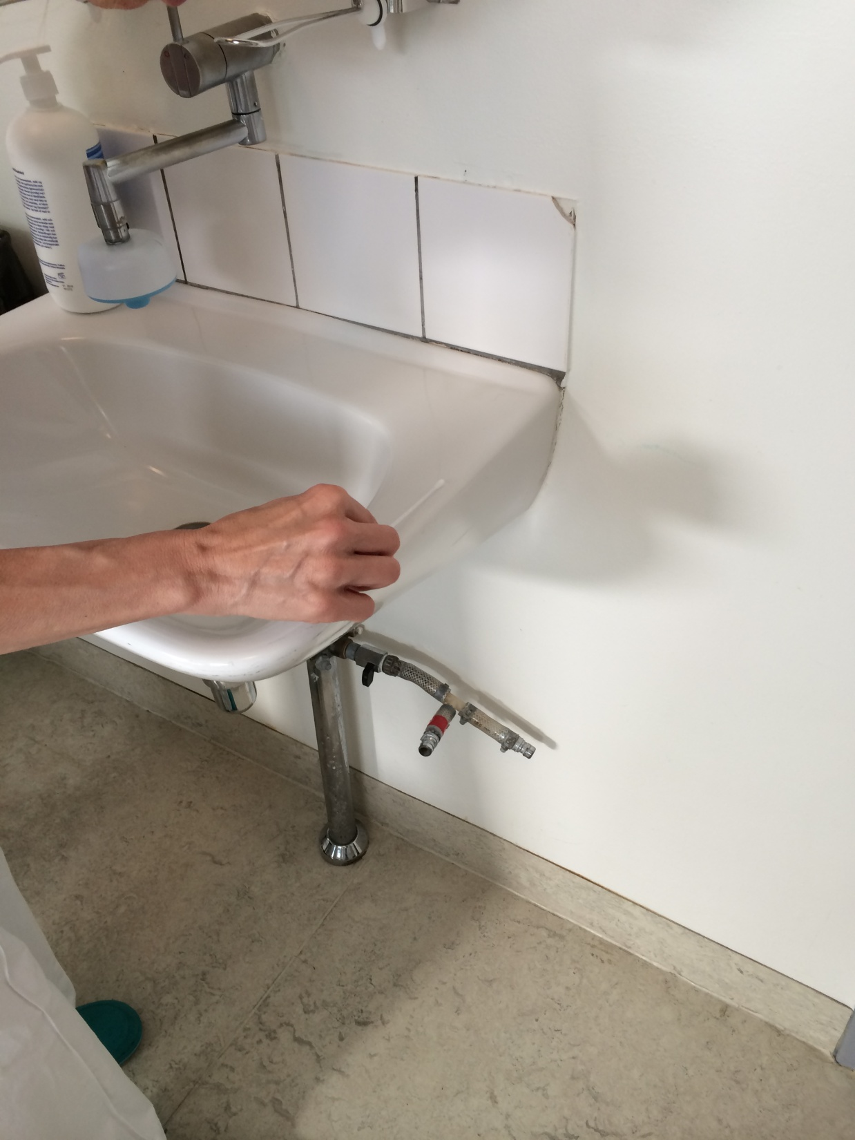
Notes:
Foretages med podepind, der føres hen over et areal på 100 cm².
Enzymet luciferin-luciferase reagerer med ATP fra podepinden, hvorved lys udsendes og omdannes til en numerisk værdi der oplyses i ”Zoner ” (eller RLU). På displayet fremkommer en rød (Fejlet), gul (Advarsel) eller grøn (bestået)Pass. Værdierne <2,5 RLU så er den grøn, 2,5 viser gul og > 3,0 RLU rød.

Slide 6
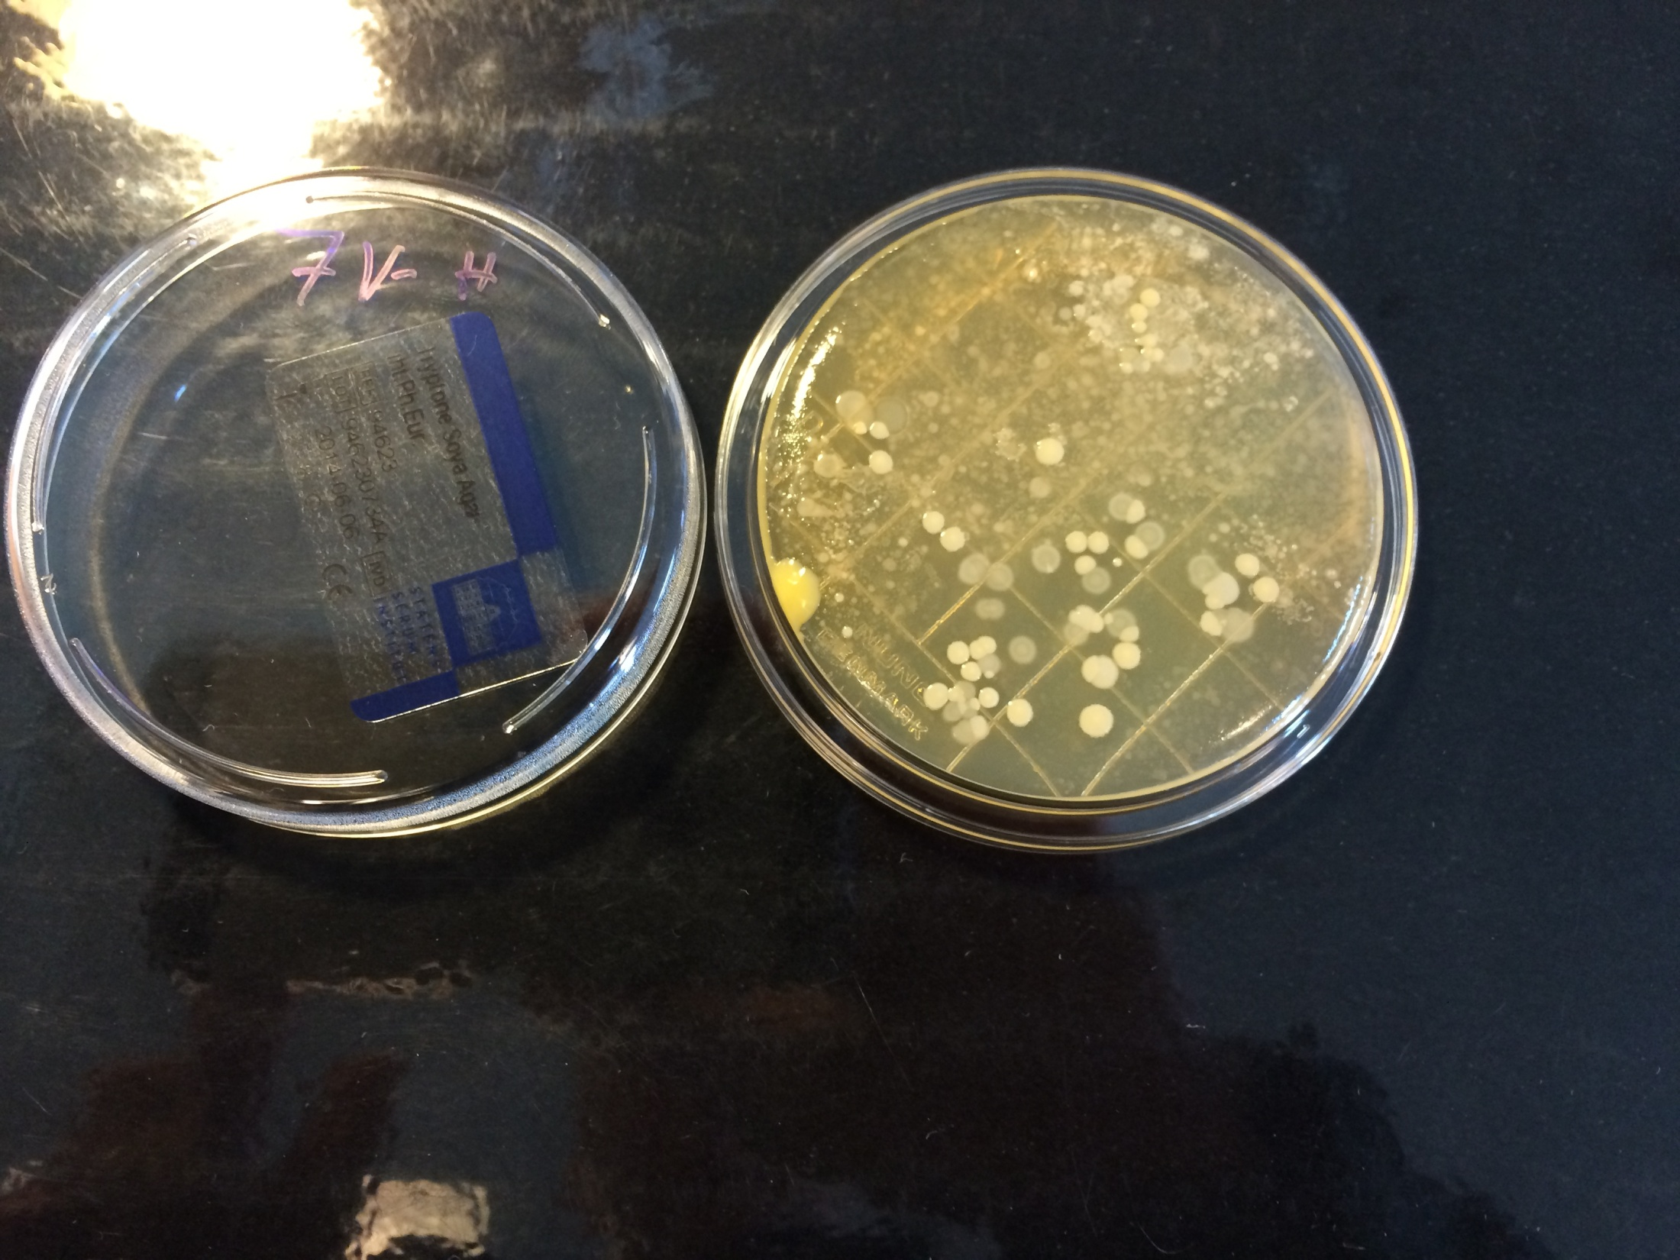
Notes:
Vi anvendte en tryptone soya agarplade med et areal på 26 cm2, det er en aftryksplade, og det foregår ved at pladen trykkes ned på undersøgelsesobjektet. Derefter kom pladerne i varmeskab og blev aflæst for mængde kolonier/ cfu pr plade. Derefter en identifikation på familieniveau, f.eks. Om det er enterobakterier. Stafylokokker identificeres til Stafylococcus aureus eller koagulase- negative stafylokokker.

Slide 7
Hvor målte vi?

Slide 8
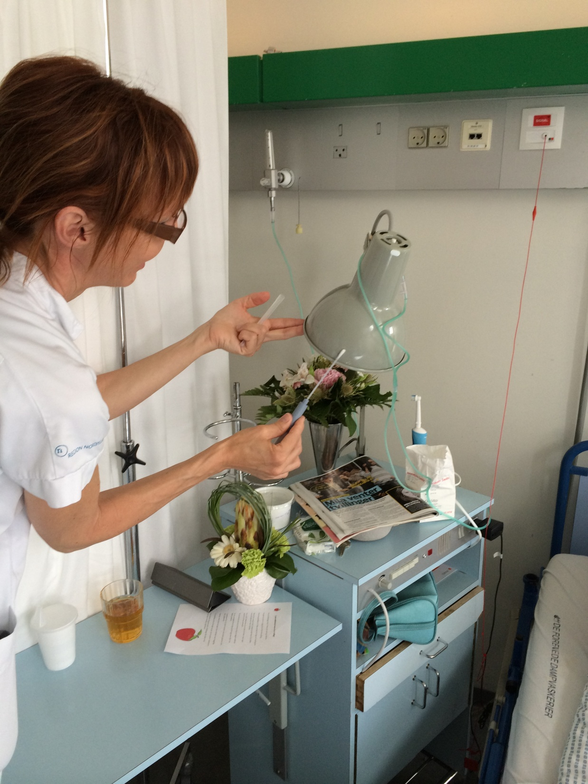

Slide 10
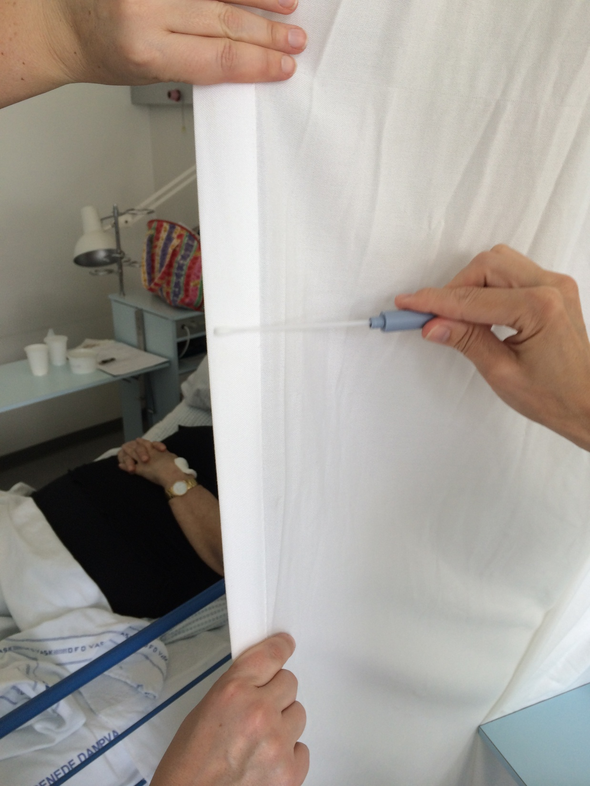

Slide 15
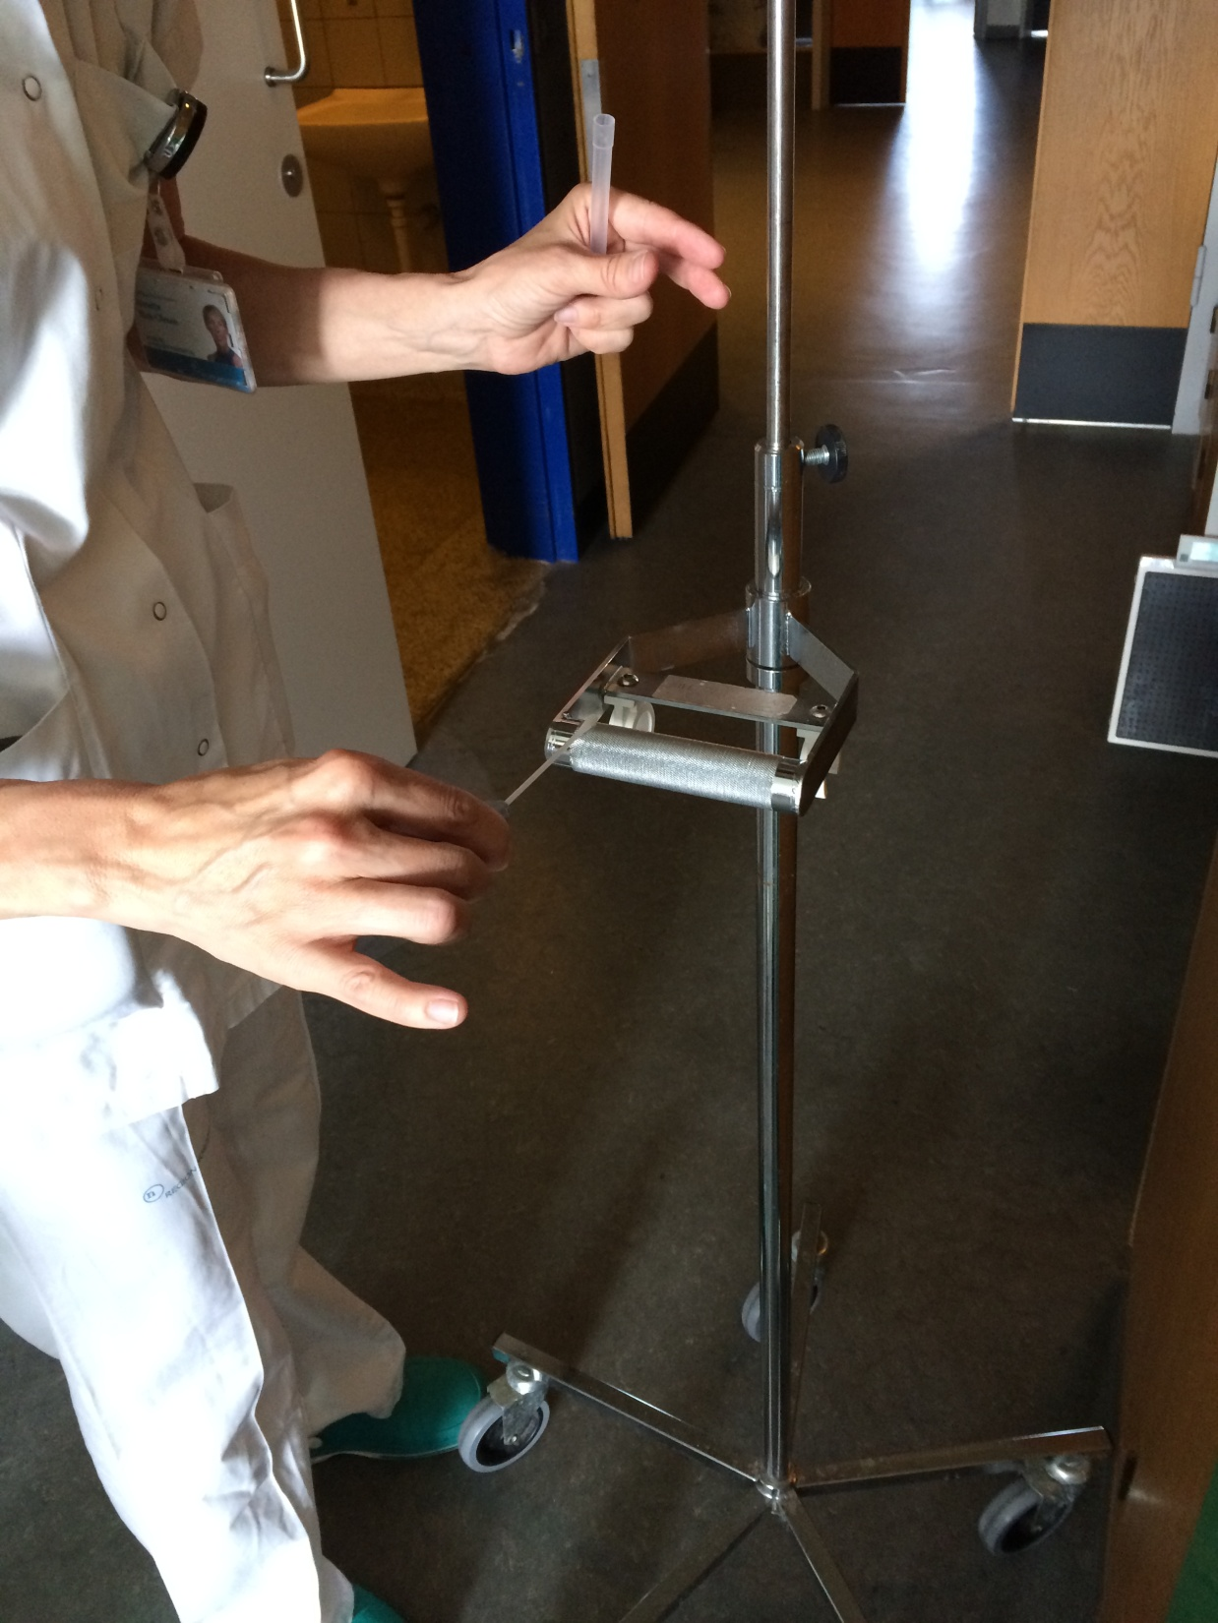

Slide 16
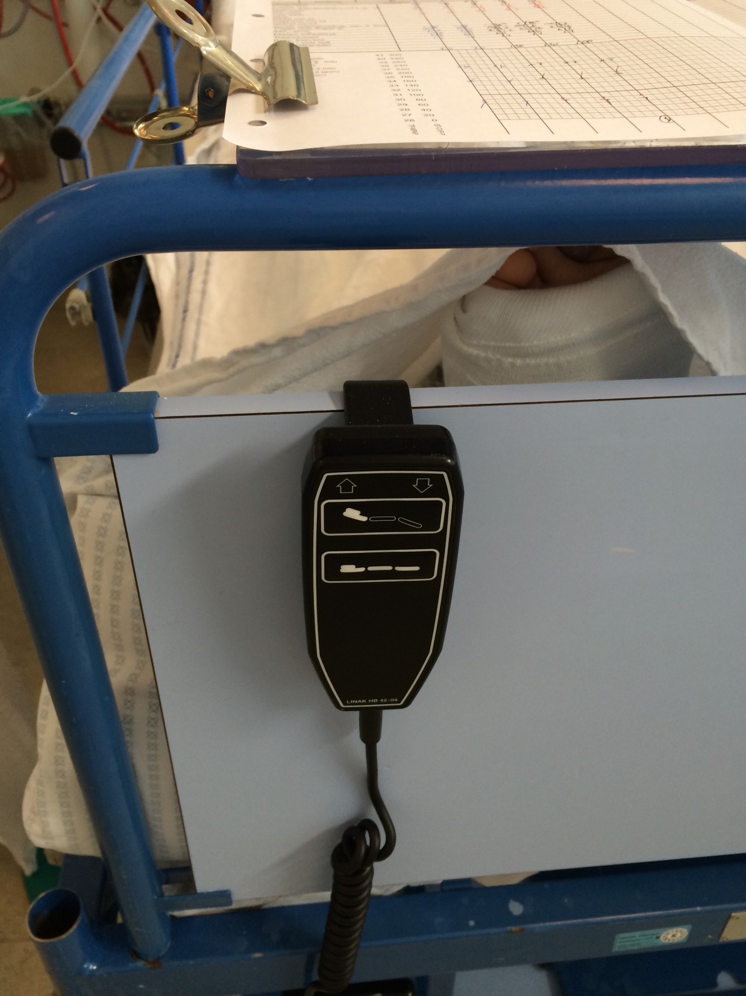

Slide 18
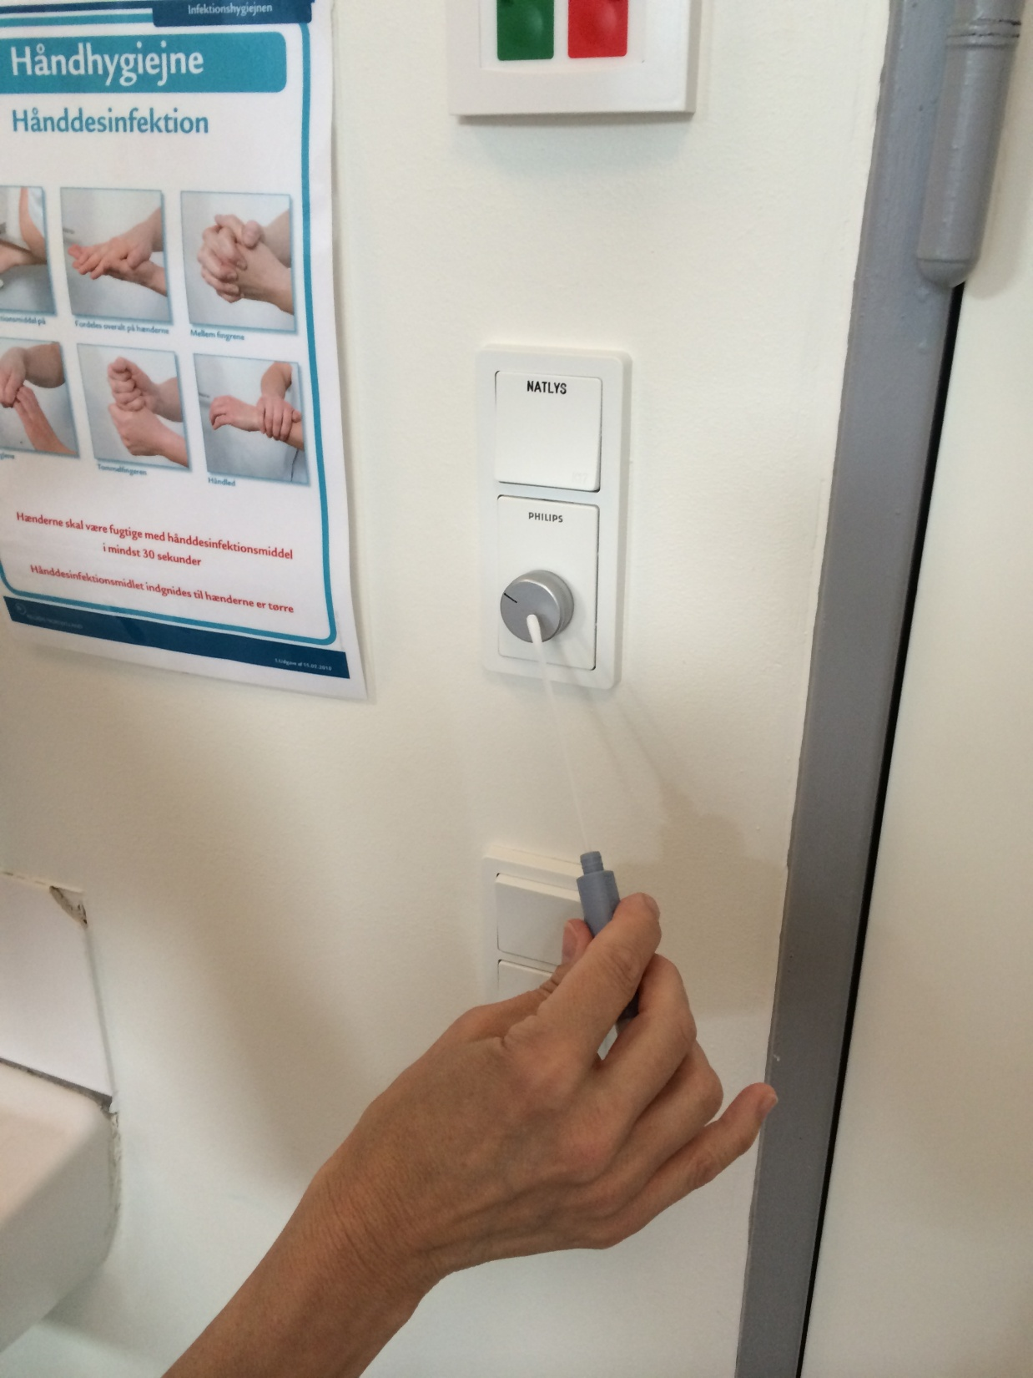

Slide 19
På sengene målte vi på følgende:

Slide 20
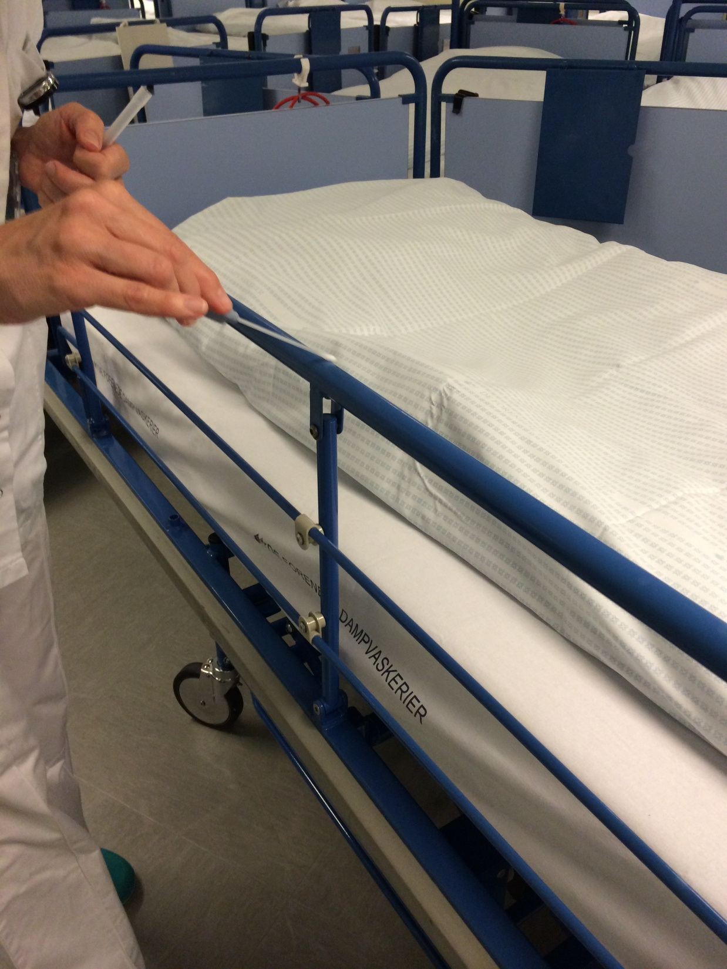

Slide 21
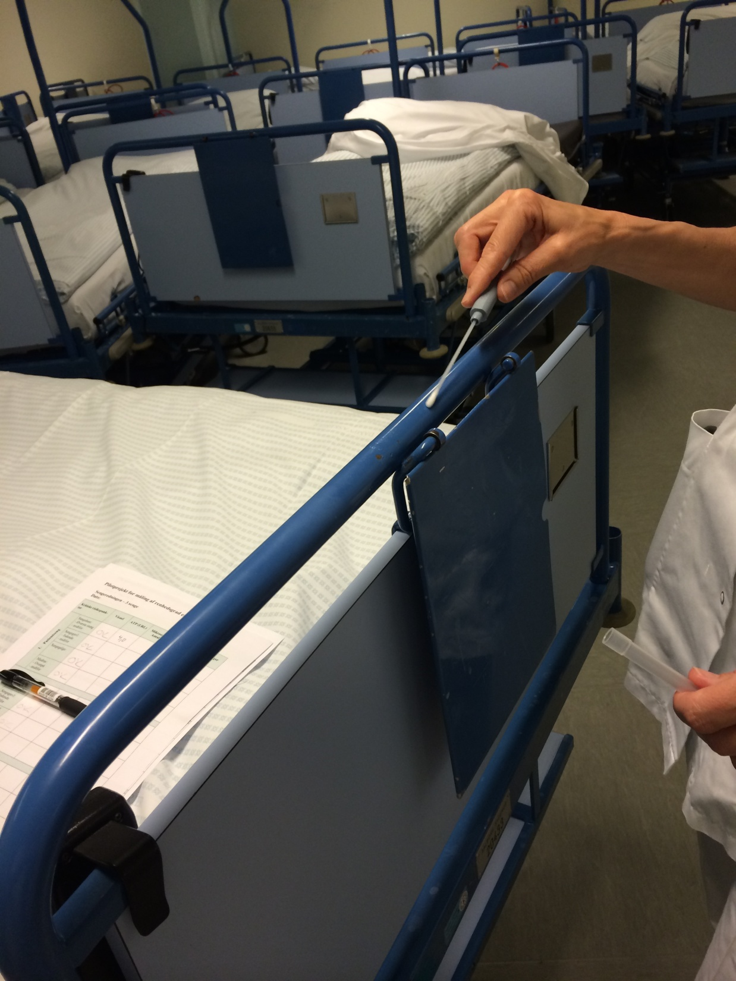

Slide 22
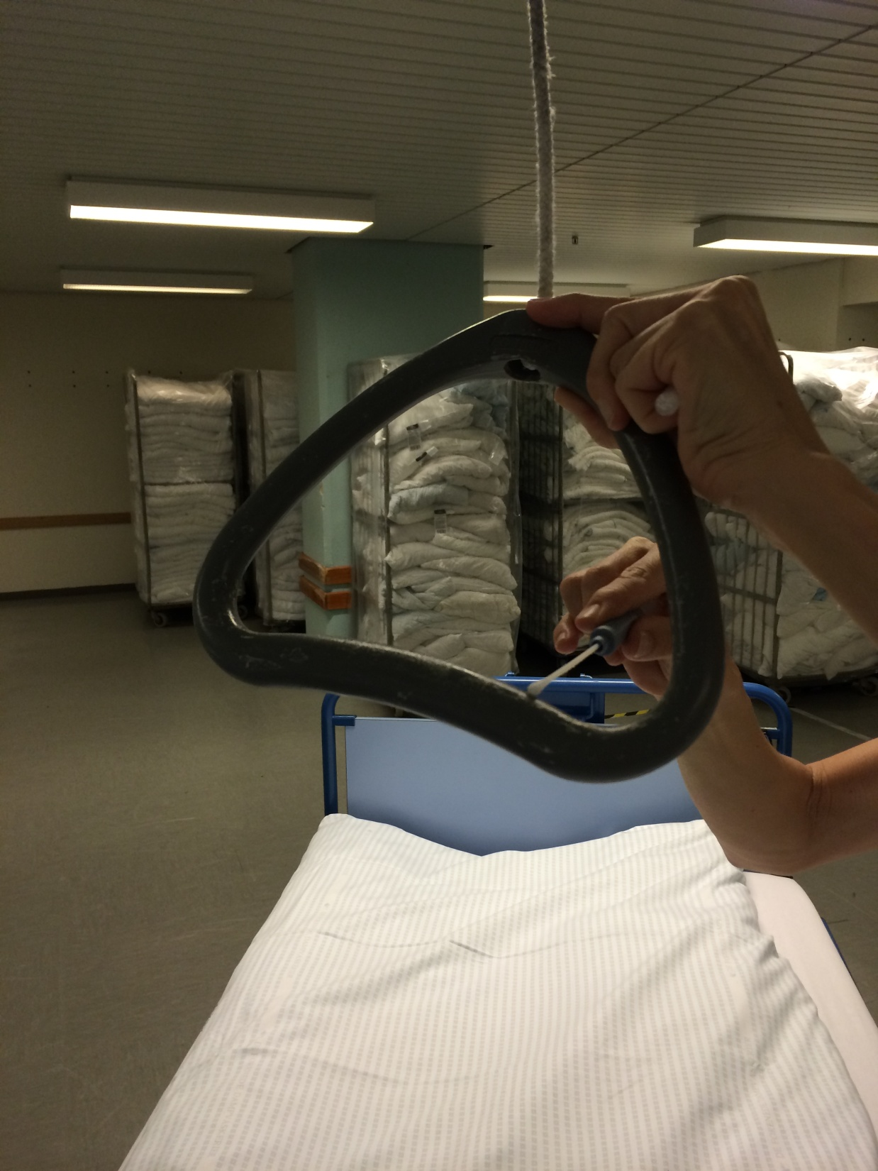

Slide 23
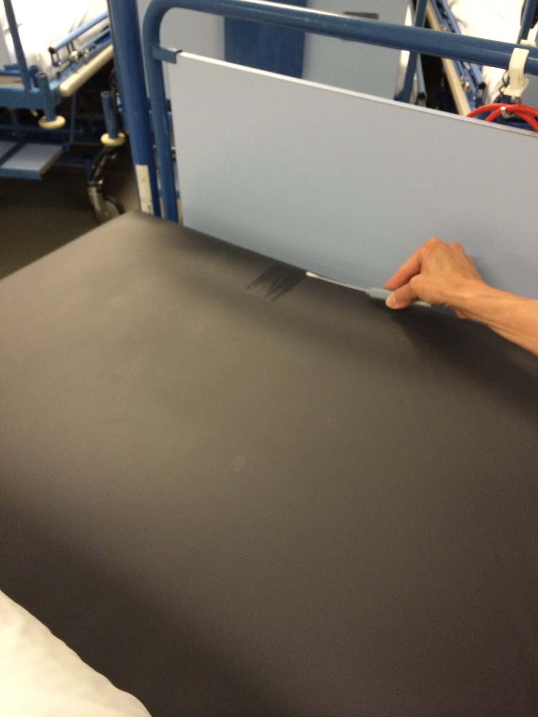

Slide 24
Vores resultater fra sengestuerne
 | Visuel vurdering Acceptabelt niveau % | ATP Acceptabelt niveau % | Mikrobiologisk måling Acceptabelt niveau %
Stue 1 | 78 % | 33 % | 100 %
Stue 2 | 44 % | 11 % | 89 %
Stue 3 | 43 % | 29 % | 100 %

Slide 25
Kommentarer til den visuelle vurdering
Flere risikopunkter “fandtes ikke” på en af stuerne, som var en intensiv stue
Vi konstaterede, at der skal arbejdes med fokus på risikopunkter

Slide 26
Kommentarer til ATP målingen
De største værdier fandtes på dropstativer
Vores resultater kan relateres til mange ting ☺
Mange ridser, organiske materiale af anden art end mikroorganismer

Slide 27
Kommentarer til de mikrobiologiske fund
Acceptabelt niveau defineret som < 2,5 cfu pr cm²
Tilhørende normal hudflora, kun opportunistisk patogene: koagulase negative stafylokokker og koryneforme grampositive stave
Ingen fund af potentielt patogene bakerier/risikoindikatorbakterier
De 11%, der ikke var acceptable kommer fra ET fund: Fra et toiletbræt, MEN ATP viste målingen et acceptabelt fund

Slide 28
Vores resultater fra sengene
 | Visuel vurdering Acceptabelt niveau | ATP Acceptabelt niveau | Mikrobiologisk måling Acceptabelt niveau
Seng 1 | 100 % | 0 % | 100 %
Seng 2 | 100 % | 0 % | 100 %
Seng 3 | 100 % | 0 % | 100 %

Slide 29
Om fundet på sengene
Ingen acceptable ATP målinger, største målinger var fra sengegalgerne, der fremstod ru med plastafskalning
Alle mikrobiologiske målinger samt de visuelle vurderinger var acceptable

Slide 30
Konklusion
Den visuelle vurdering er i den virkelige verden måske lige så skrap eller skrappere end den mikrobiologiske
Æstetik har stor betydning: Hvad er det patienterne møder, når de kommer i vores hus
Selvom sengestuernes risikopunkter havde en forholdsvis “høj” procent af ikke accepterede risikopunkter
Blev der ikke fundet mikroorganismer, som har betydning for infektion

Slide 31
ATP måling – Myter eller sandheder?
Vores piltotprojekt viste:
ATP målingerne “hoppede og dansede”, de gav os ingen robust viden om rengørings kvaliteten – om der var grund til bekymring
Resultater kan være fra rester af rengøringsmiddel og andre organiske forbindelser
Vi kan bruge målingen til at sige, om der findes organisk materiale på en flade – men ikke hvad!

Slide 32
Kopi s. 38 fra NIR rengøring i høring: ATP måling
Imidlertid har ATP måling på nuværende tidspunkt en række svagheder i
forbindelse med rutinemonitorering:
Metoden er påvirkelig af hvilke rengørings- og desinfektionsmidler, der er anvendt, hvilke overflader der er tale om, hvilken type mikroorganismer, prøvetagningsudstyr, kvalificeret/systematiseret prøvetagning og
tilstedeværelsen af organisk materiale uden betydning for smitterisiko (ref.13,61,62,63)
Metoden har vundet frem i de seneste år både til rutineovervågning og læring og er også anvendt i Danmark.
Ved flere undersøgelser på danske hospitaler har det dog vist sig, at ATP-niveauet kan være højt uden forekomst af relevante mikroorganismer. Det kan være højere efter rengøring end før rengøring og i øvrigt fluktuere uden sammenhæng med den foretagne rengøringsproces

Slide 33
Vores læring
Det giver mening at fortsætte den visuelle kontrol, fordi det ikke kun handler om infektionshygiejne, men også om hvad det er for et syn patienten/pårørende/personalet møder, når de træder ind på hospitalets område
Det giver mening, hvis vi oplever problemer med udbrud/ ophobning af infektioner at anvende den mikrobiologiske kontrol – for at lede efter “kilden”
Det giver ikke mening at anvende ATP måling, så længe den ikke er mere robust ift at lade sig påvirke af f.eks. sæbe ol.

